Slide 1
讲道
求主加增我们的信心
讲道：段思奇 神学生
经文：哈1:1-4、2:1-4；提后1:1-14
路17:5-10

Slide 2
讲道：求主加增我们的信心
引言
你真的有信心神一定会回应你的祈求吗？
如果神不回应你，你的信心会因此失落吗？

Slide 3
讲道：求主加增我们的信心
信心有大小吗？
路加福音17:5-6
5 使徒对主说：「求主加增我们的信心。」
6 主说：「你们若有信心像一粒芥菜种，就是对这棵桑树说：『你要拔起根来，栽在海里』，它也必听从你们。

Slide 4
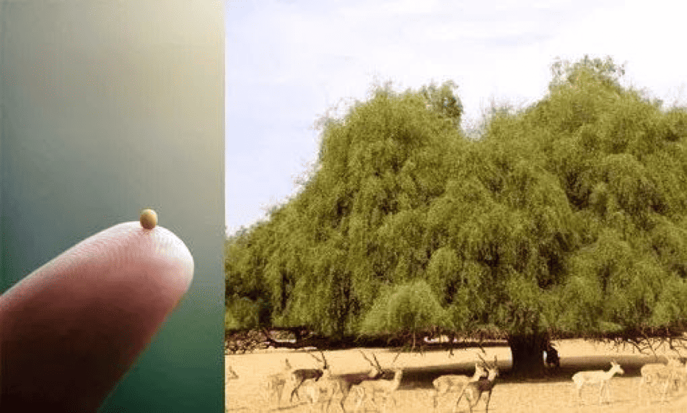
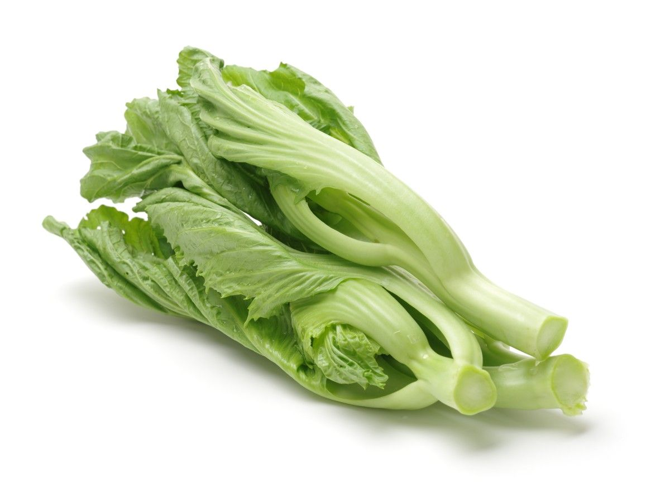
讲道：求主加增我们的信心
信心有大小吗？

Slide 5
讲道：求主加增我们的信心
信心有大小吗？
芥菜树种的比喻：
神的国好像芥菜种，开始的时候很微小，但将来会发展壮大，并赢得最终的胜利(太13:31,可4:30, 路13:20)
信心好像芥菜种，虽然在人的眼中看起来很小，却可以发出巨大的能量（路17:6，太17:20）

Slide 6
讲道：求主加增我们的信心
信心有大小吗？
芥菜树种虽小，它却是活的
重要的是它是否扎根在神里面
信心的力量，不在于它的大小，而在于它的根基与对象

Slide 7
讲道：求主加增我们的信心
信心的对象是谁？
路加福音17:7-10
7 你们谁有仆人耕地或是放羊，从田里回来，就对他说：『你快来坐下吃饭』呢？
8 岂不对他说：『你给我预备晚饭，束上带子伺候我，等我吃喝完了，你才可以吃喝』吗？
9 仆人照所吩咐的去做，主人还谢谢他吗？
10 这样，你们做完了一切所吩咐的，只当说：『我们是无用的仆人，所做的本是我们应分做的。』

Slide 8
讲道：求主加增我们的信心
信心的对象是谁？
1.你向谁祈求，谁就是你的主人
奴隶社会：主仆是一种责任与恩惠并存的关系
自由社会：没有主仆制度，也意味着我们必须独自面对人生的很多的问题
你向什么寻求安全感、你依靠什么来获得满足、你向谁祈求保障，谁就是你的主人

Slide 9
讲道：求主加增我们的信心
信心的对象是谁？
哈巴谷书 1:1-4
1 先知哈巴谷所得的默示。
2 他说：耶和华啊！我呼求你，
你不应允，要到几时呢？
我因强暴哀求你，你还不拯救。
3 你为何使我看见罪孽？
你为何看着奸恶而不理呢？

Slide 10
讲道：求主加增我们的信心
信心的对象是谁？
毁灭和强暴在我面前，
又起了争端和相斗的事。
4 因此律法放松，
公理也不显明；
恶人围困义人，
所以公理显然颠倒。

Slide 11
讲道：求主加增我们的信心
信心的对象是谁？
2.人的困惑VS神的回应
先知哈巴谷质问神：你的公义在哪里呢？你的信实在哪里呢？
当我们谈论信心的时候，我们最终要面对的不是那些祷告被应允的美好时刻，我们最终要回答的问题是：在所有那些不被应允的呼求中，你是否仍然可以信靠神呢？

Slide 12
讲道：求主加增我们的信心
信心的对象是谁？
哈巴谷书 2:2-4
2 将这默示明明地写在版上，使读的人容易读。
3 因为这默示有一定的日期，
快要应验，并不虚谎。
虽然迟延，还要等候；
因为必然临到，不再迟延。
4 迦勒底人自高自大，心不正直；
惟义人因信得生。

Slide 13
讲道：求主加增我们的信心
信心的对象是谁？
2.人的困惑VS神的回应
神的回应：必定施行审判，只是祂有自己的时间和计划
神眼中的“义”：不是那些道德上完美无缺的人，而是那些愿意谦卑、不自高自大、单单信靠神的人
“义人因信得生”正是神对你的呼召：信靠神的人可以平平安安地面对神公义的审判

Slide 14
讲道：求主加增我们的信心
信心的对象是谁？
2.人的困惑VS神的回应
哈巴谷书3:17-18
17 虽然无花果树不发旺，葡萄树不结果，橄榄树也不效力，田地不出粮食，圈中绝了羊，棚内也没有牛；
18 然而，我要因耶和华欢欣，因救我的神喜乐。
信心：全然不凭眼见的信靠；即便环境黑暗，仍然可以选择与神同行。

Slide 15
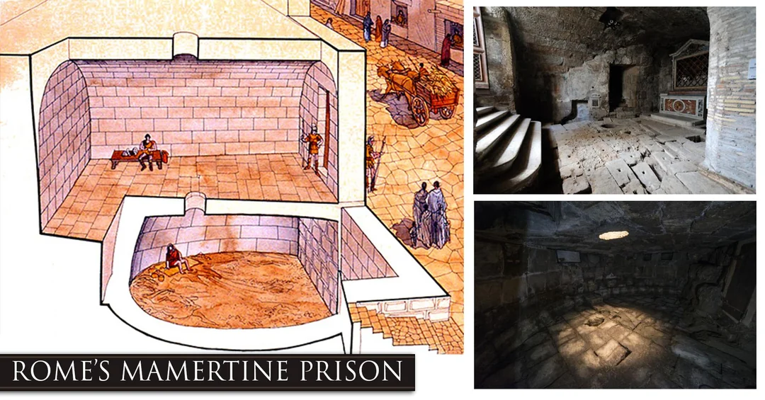
讲道：求主加增我们的信心
信心的对象是谁？
罗马的马梅尔丁监狱

Slide 16
讲道：求主加增我们的信心
信心的对象是谁？
3.我知道我所信的是谁
提摩太后书1:12
12 为这缘故，我也受这些苦难。然而我不以为耻；因为知道我所信的是谁，也深信他能保全我所交付他的，直到那日。
保罗的盼望从何而来？

Slide 17
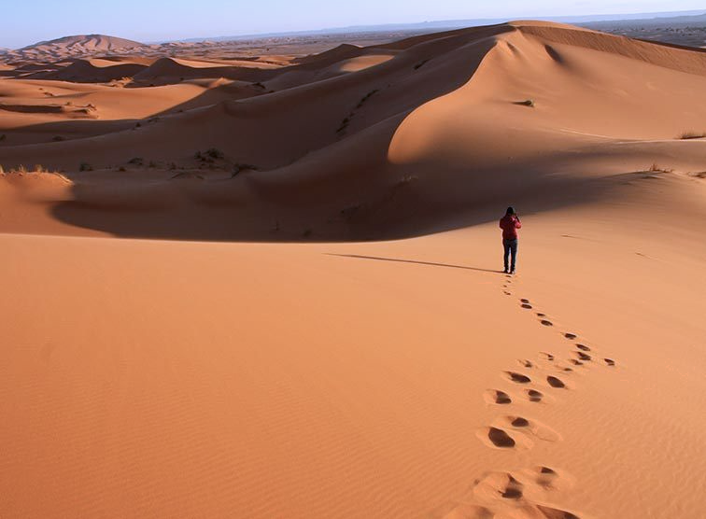
讲道：求主加增我们的信心
信心的对象是谁？
3.我知道我所信的是谁
保罗的一生：
神呼召他，让他从过去的律法主义中得释放，翻转他的人生：
（提后1:9）神救了我们，以圣召召我们，不是按我们的行为，乃是按他的旨意和恩典；

Slide 18
讲道：求主加增我们的信心
信心的对象是谁？
3.我知道我所信的是谁
保罗的一生：
神带领他，赐给他刚强、仁爱、谨守的心面对一切事工的挑战：
（提后1:7）因为神赐给我们，不是胆怯的心，乃是刚强、仁爱、谨守的心。

Slide 19
讲道：求主加增我们的信心
信心的对象是谁？
3.我知道我所信的是谁
保罗的一生：
在监狱里经历地震而被释放（徒16:25-26）
在海上遇险得救（徒27章）
被毒蛇咬却不至于死（徒28:3-6）
叫一个生来瘸腿的人得痊愈（徒14:8-10）
为坠楼而死的犹推古祷告，他就复活了（徒20）
“我知道我所信的是谁！”

Slide 20
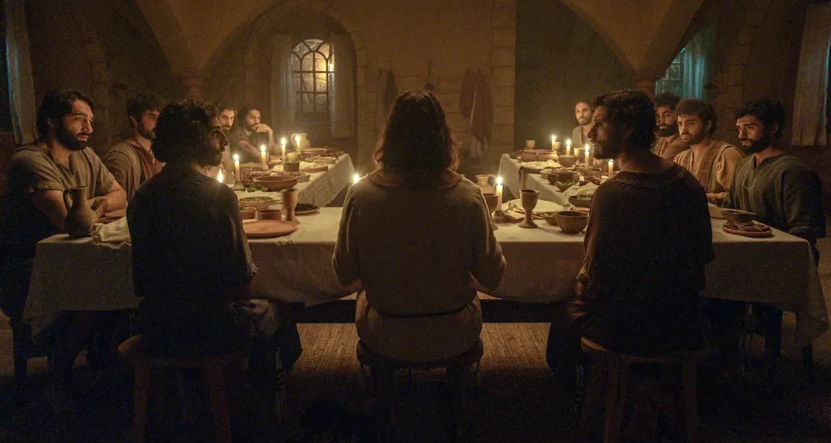
讲道：求主加增我们的信心
信心的对象是谁？
Dayenu（希伯来语：דַּיֵּנוּ）
意思是 “这原本已足够了”（It would have been enough）
《 The Chosen 》

Slide 21
讲道：求主加增我们的信心
信心的对象是谁？
Dayenu（这原本已足够了）
若祂领我们出埃及，却没有在埃及人身上施行审判，
这原本也已经足够（证明祂是神）；
若祂在埃及人身上施行审判，却没有为我们分开红海，
这原本也已经足够（证明祂是神）；
若祂为我们分开红海，却没有淹没我们的仇敌，
这原本也已经足够（证明祂是神）；

Slide 22
讲道：求主加增我们的信心
信心的对象是谁？
Dayenu（这原本已足够了）
若祂淹没了我们的仇敌，却没有在旷野四十年供应我们
的需要，这原本也已经足够了；
若祂在旷野供应我们的需要，却没有把律法赐给我们，
这原本也已经足够了；
若祂把律法赐给我们，却没有带领我们进入应许之地，
这原本也已经足够了；

Slide 23
讲道：求主加增我们的信心
信心的对象是谁？
Dayenu（这原本已足够了）
若祂带领我们进入应许之地，却没有为我们建造圣殿，
这原本也已经足够了；
若祂只为我们建造了圣殿，却没有为我们赐下弥赛亚，
这原本也已经足够了；
但祢拣选了我们，让这位弥赛亚成为我们的救赎，
这已经（远远超过）足够了！

Slide 24
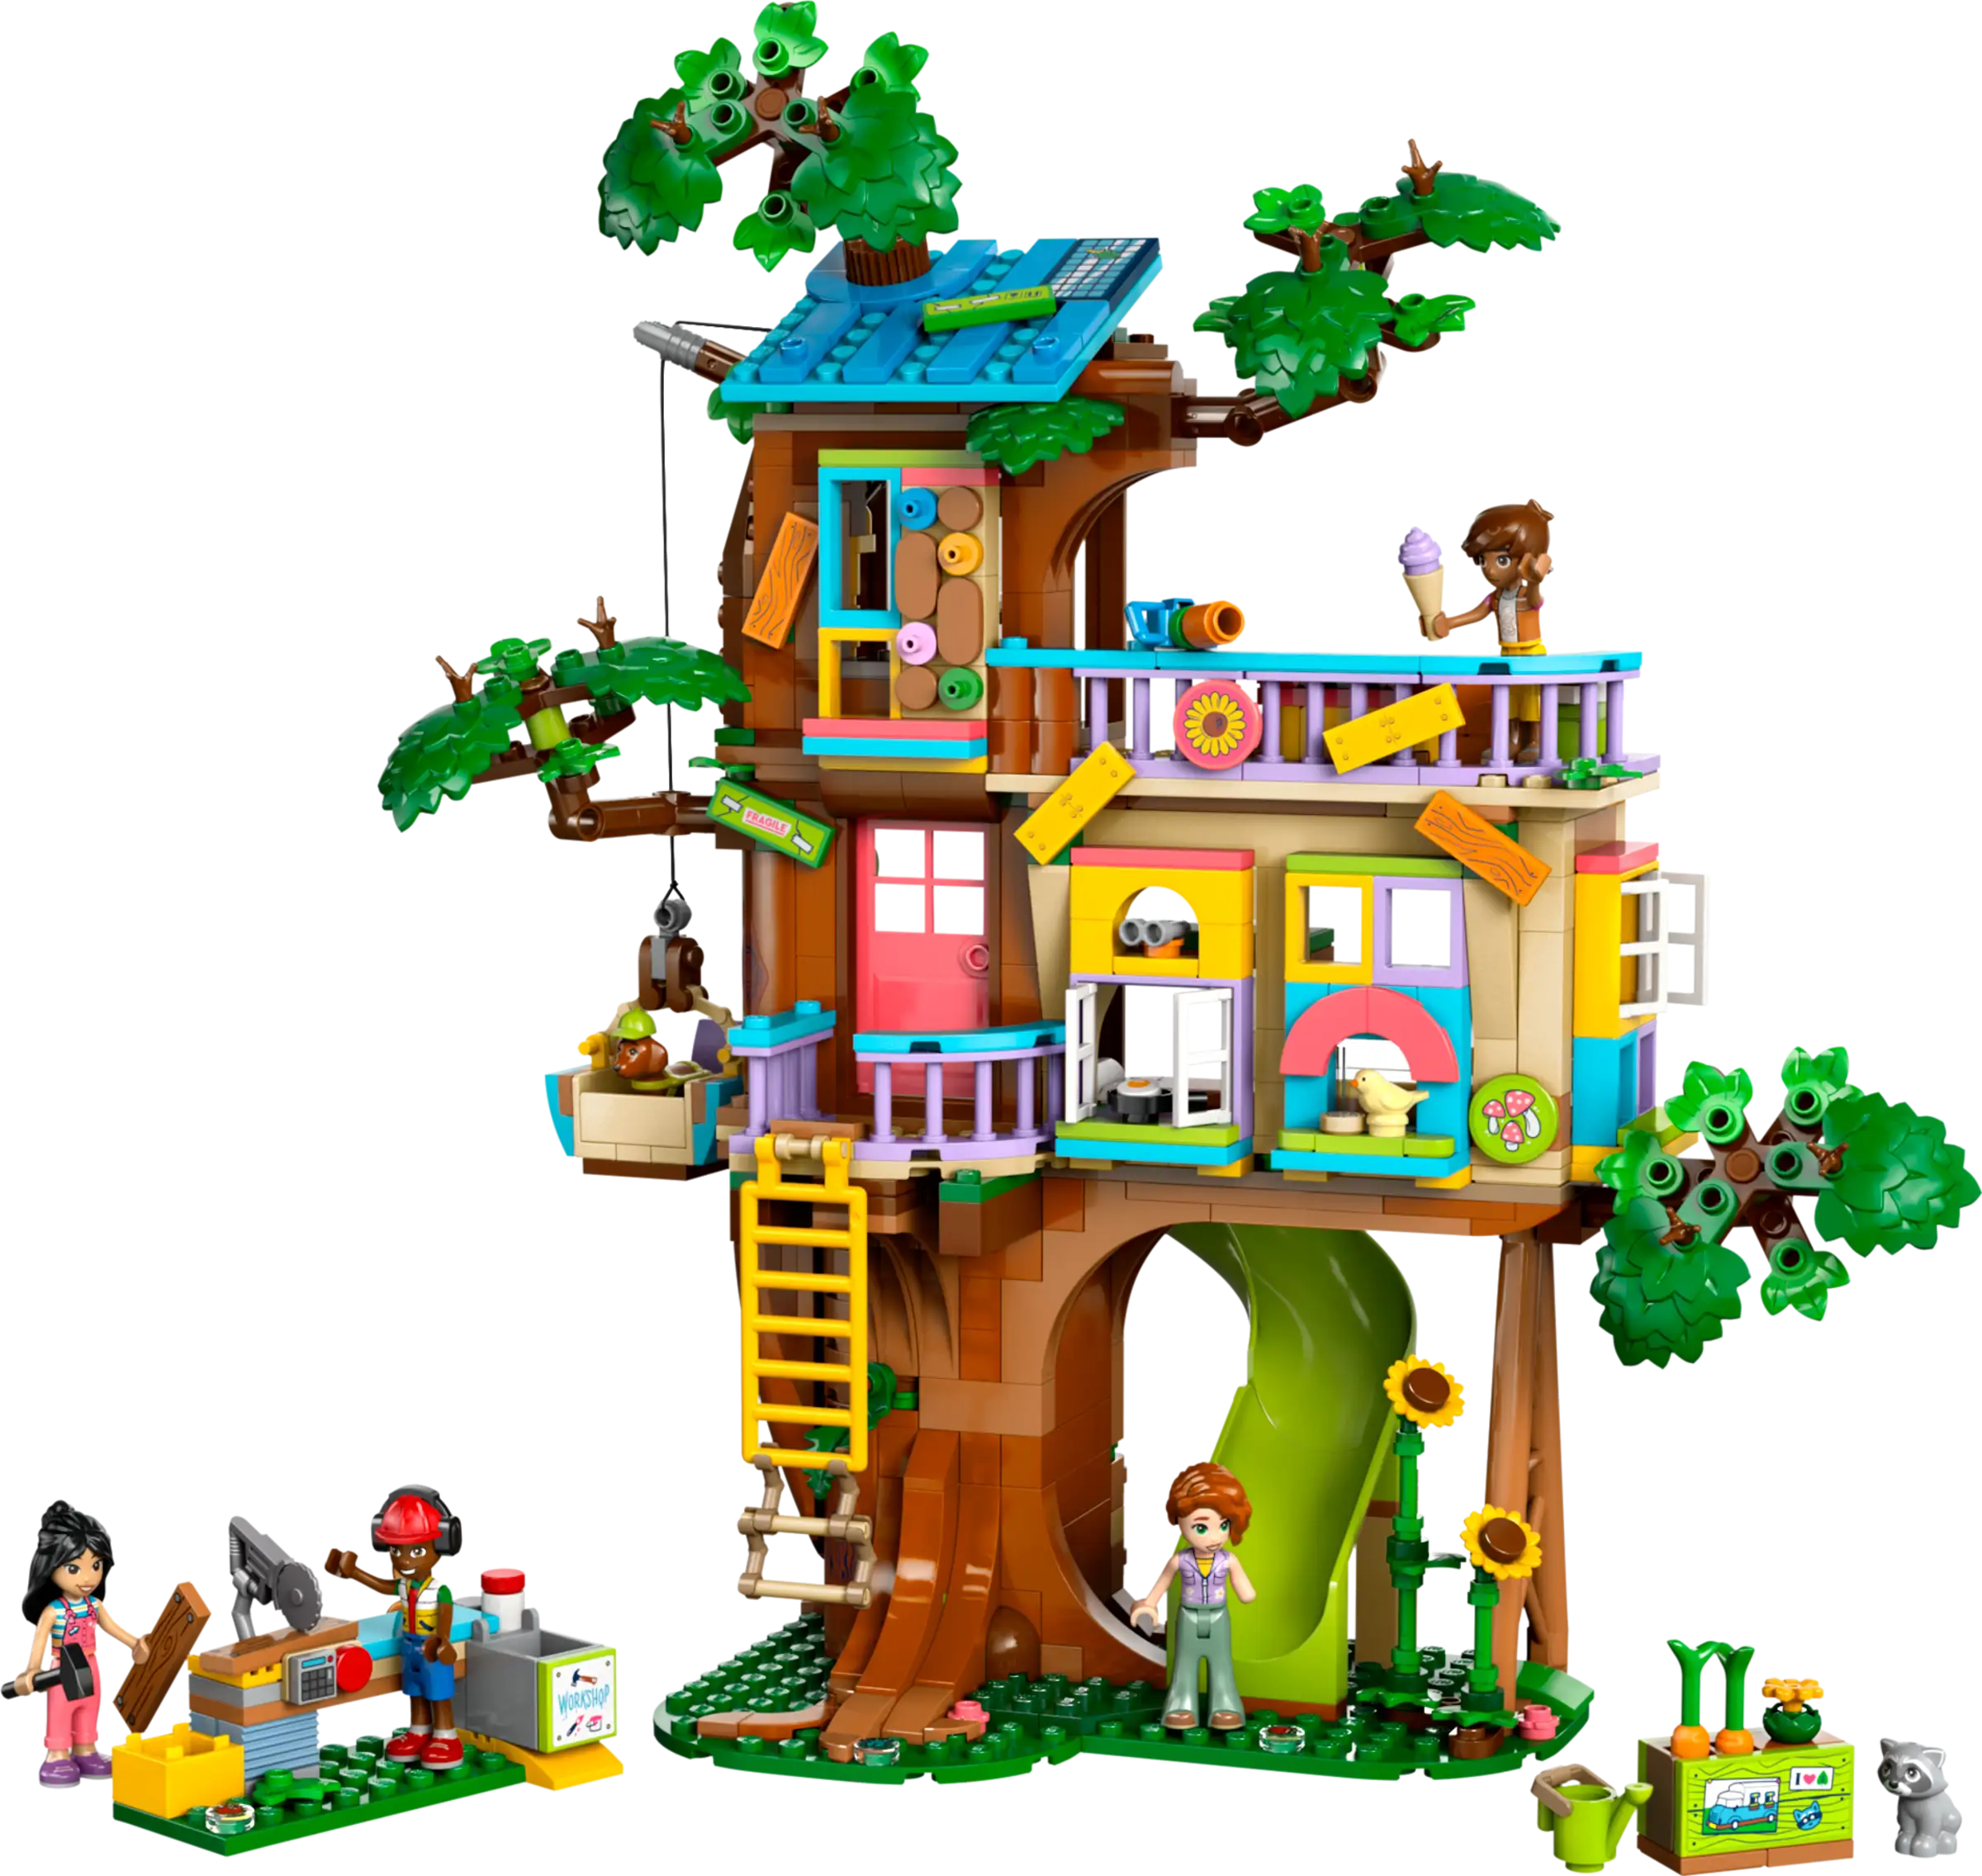
讲道：求主加增我们的信心
信心如何增加？
这位信实、公义、美善的神是我们的天父！

Slide 25
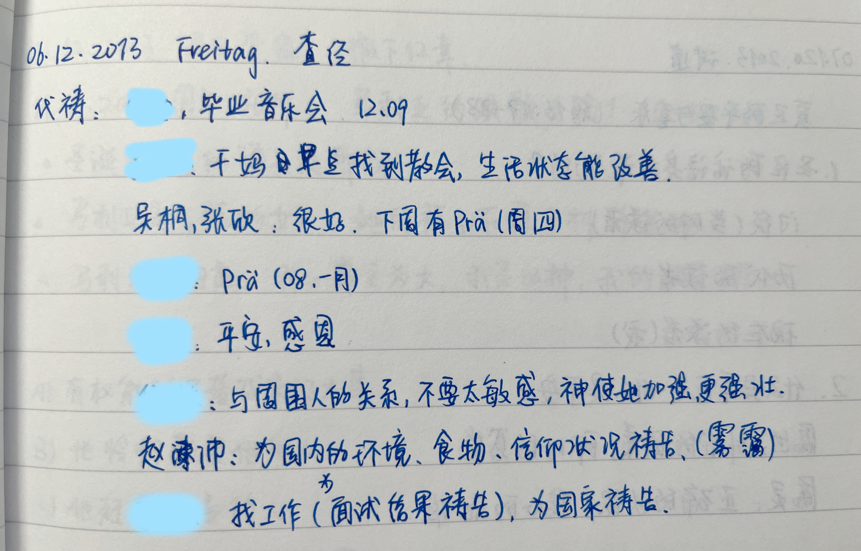
讲道：求主加增我们的信心

Slide 26
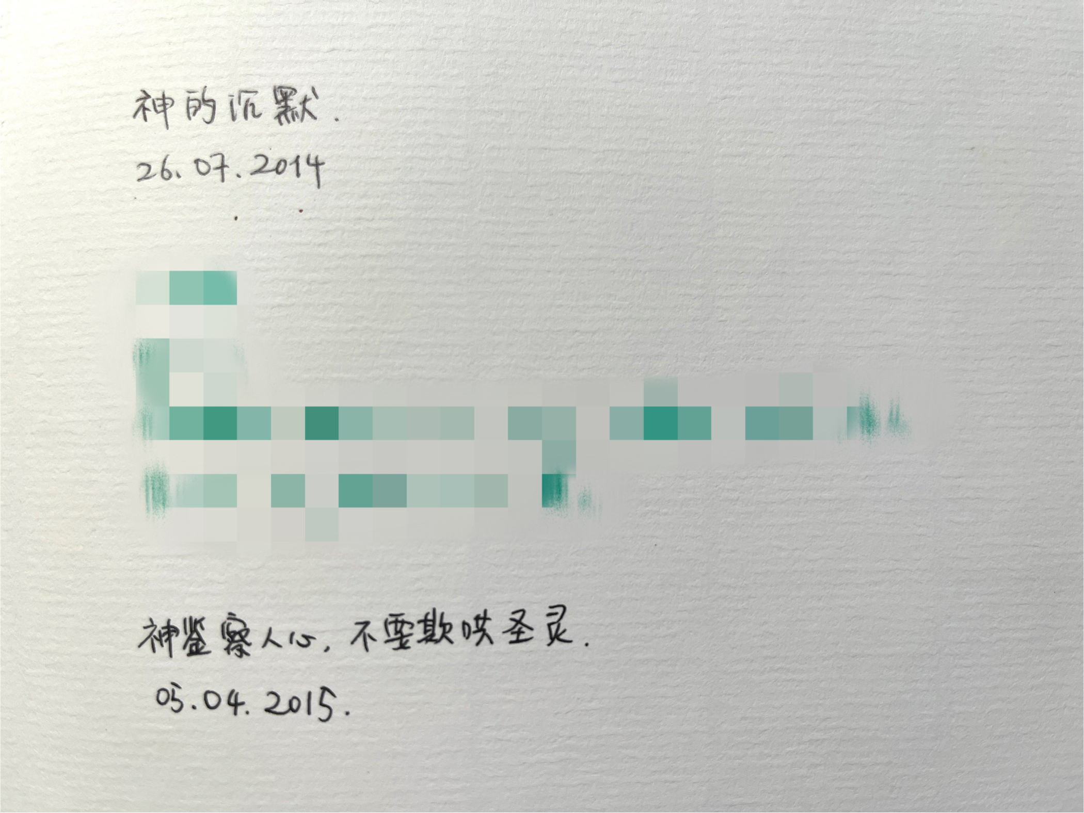
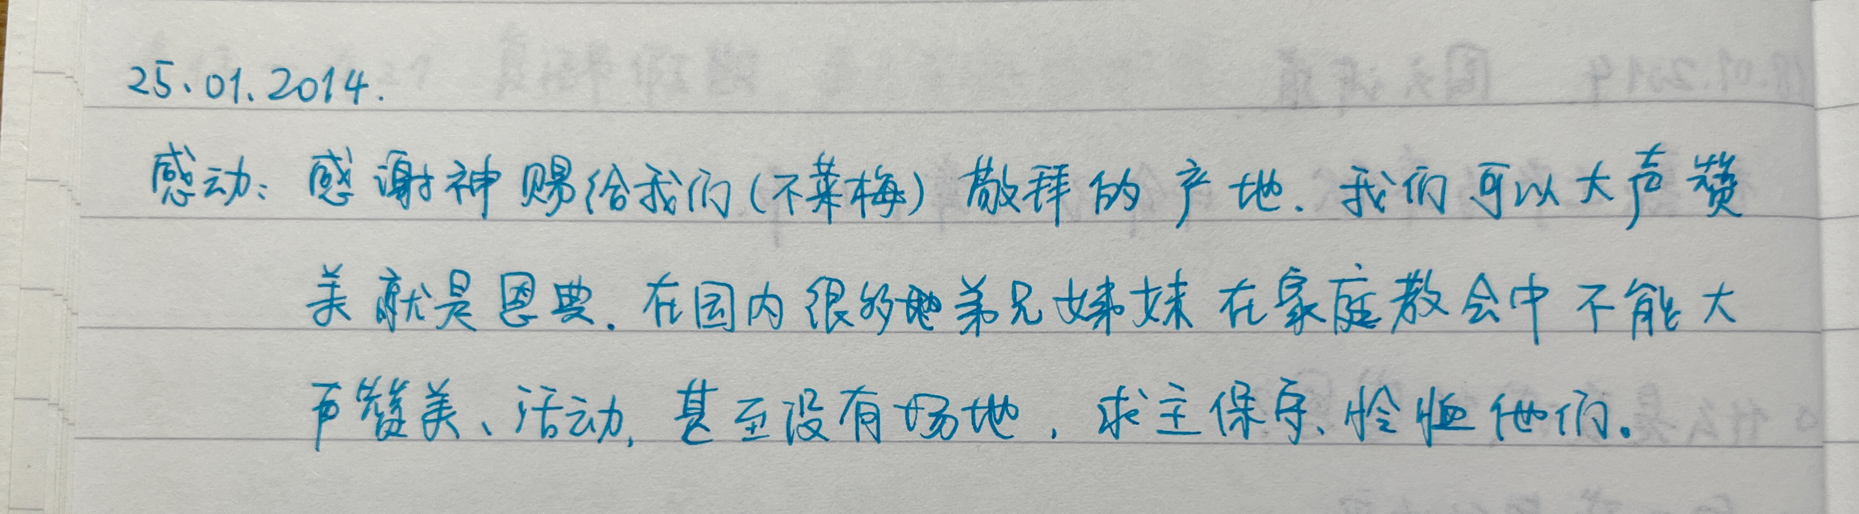
讲道：求主加增我们的信心

Slide 27
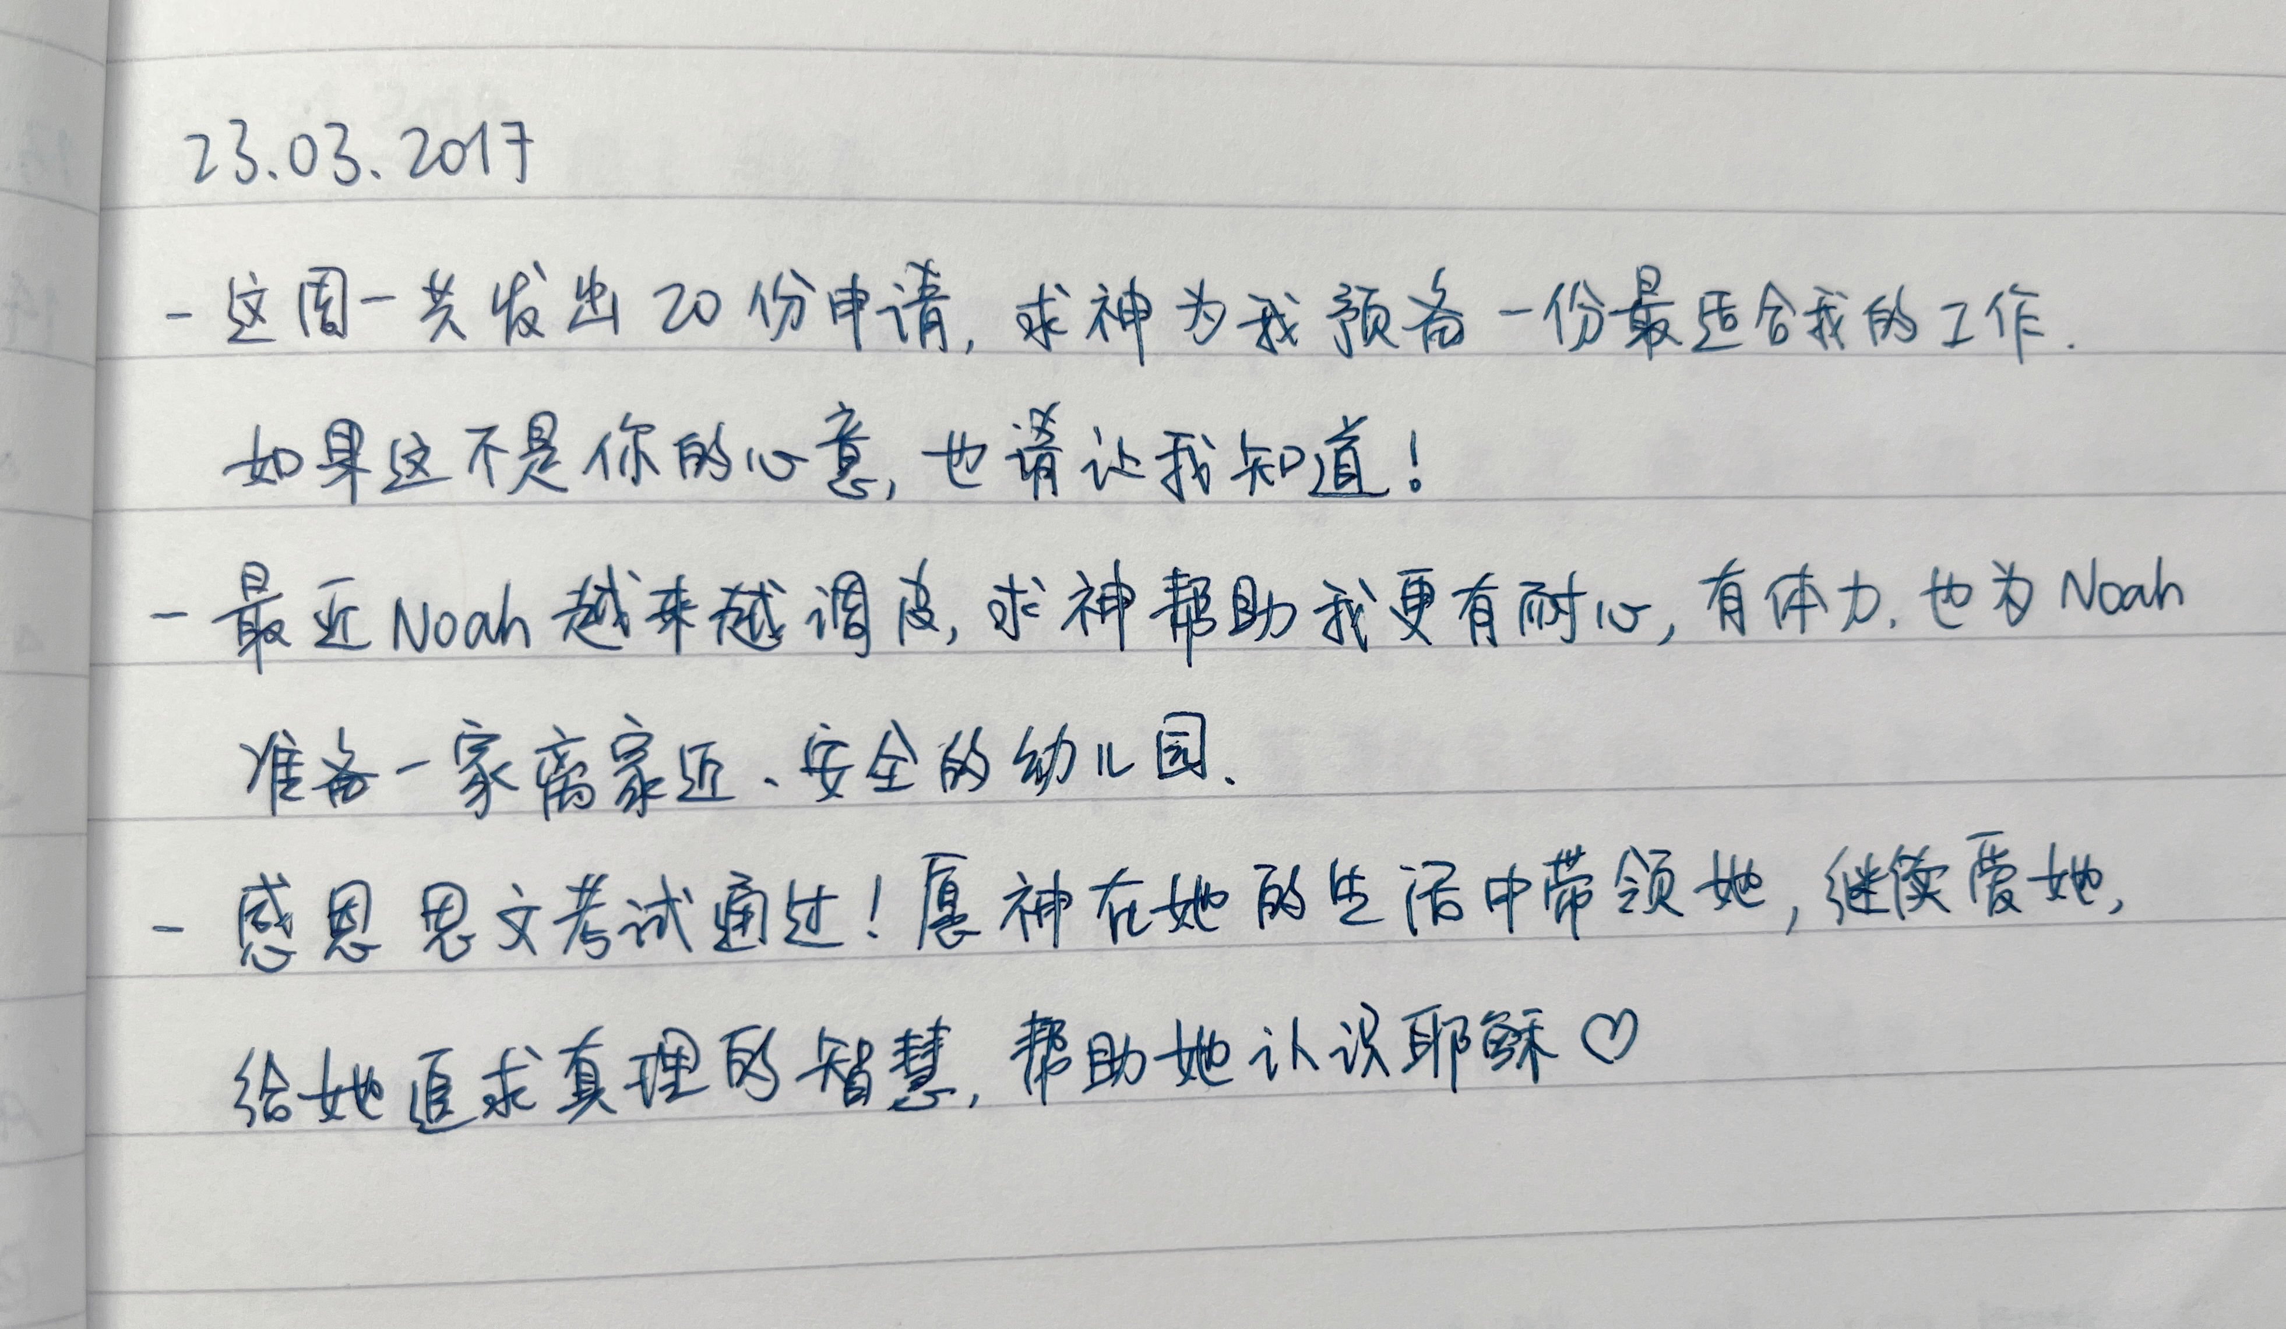
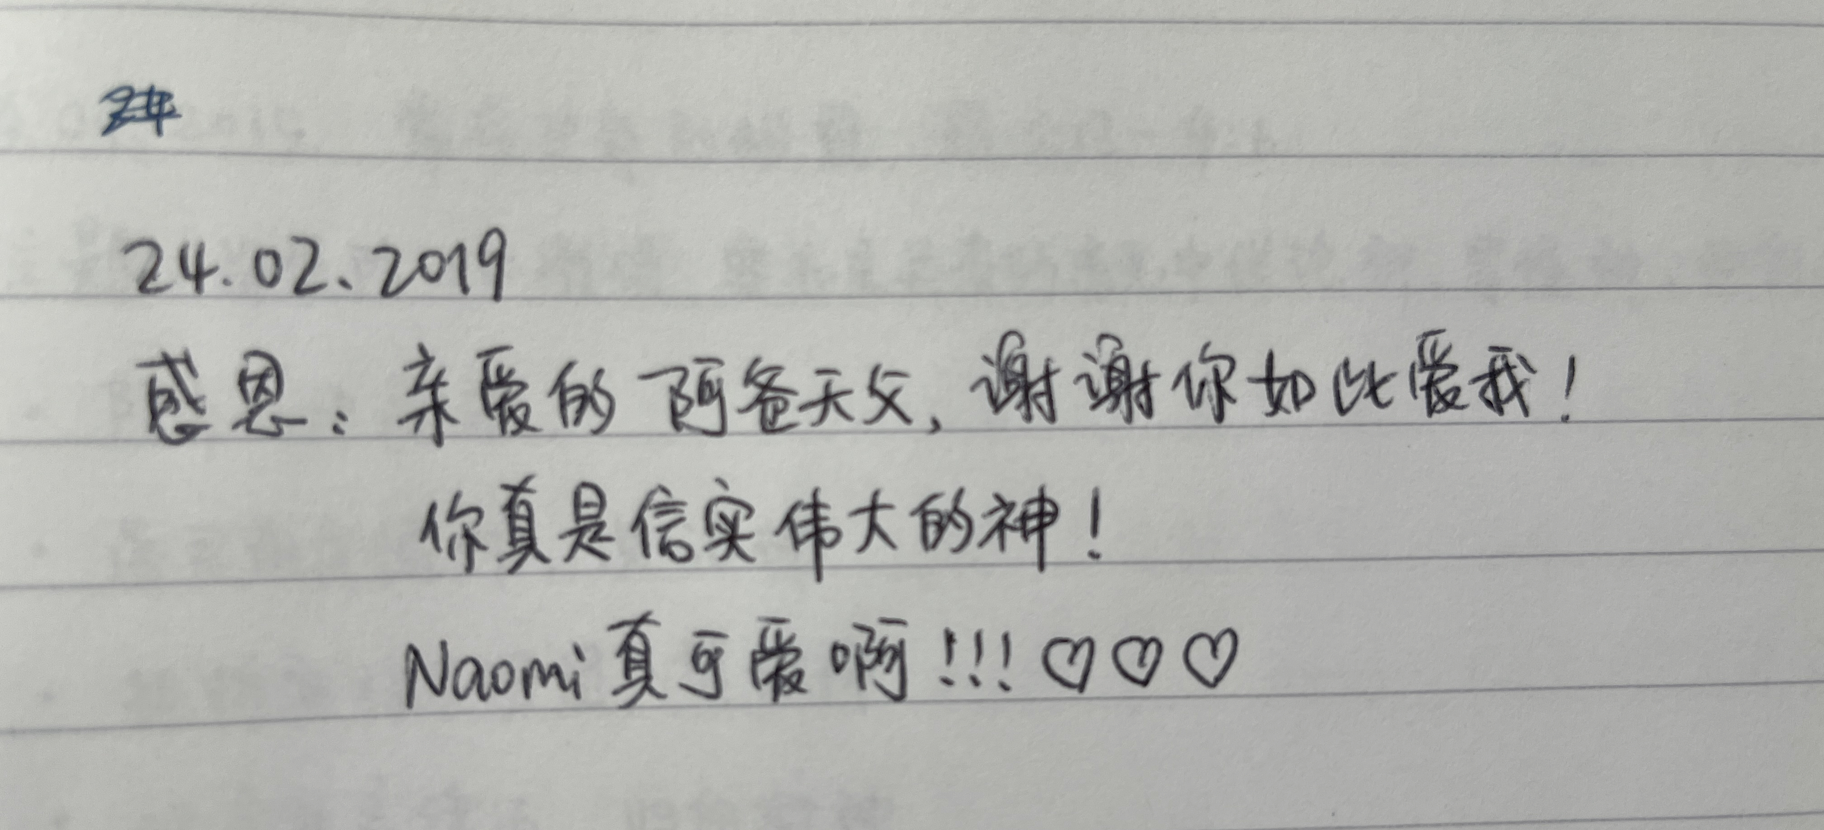
讲道：求主加增我们的信心

Slide 28
讲道：求主加增我们的信心
总结
我们的天父是信实、公义、美善的，这是祂的属性，永远不会改变！
“谢谢你如此慷慨应允了我！”
➡️ “太好了！原来我的心意和你一样！”
“我知道，凭着你的信实、公义和美善，你一定有更美好的计划！因为我知道我所信的是谁，你是爱我的阿爸父！”

